Slide 1
Proyecto Análisis Exploratorio de Datos
Integrantes:
Jośe Luis Massón
Oswaldo Aguilar
Daniel Izquierdo
Jhon Barreiro

Slide 2
Investigaciones Previas
Publications Department, The Optical Society (OSA), 2010 Massachusetts Avenue NW, Washington D.C., 20036}
School of Science, University of Technology, 2000 J St. NW, Washington DC, 20036}
School of Optics, University of Technology, 2000 J St. NW, Washington DC, 20036

Slide 3
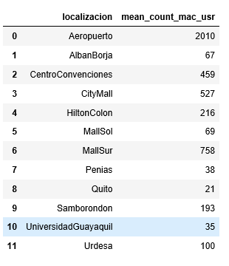
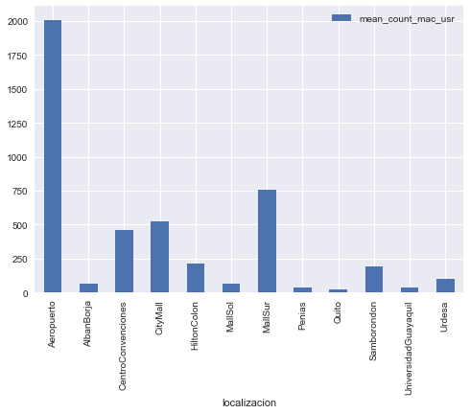
Cantidad de dispositivos por lugar

Slide 4
Cantidad de conexiones en base al navegador

Slide 5
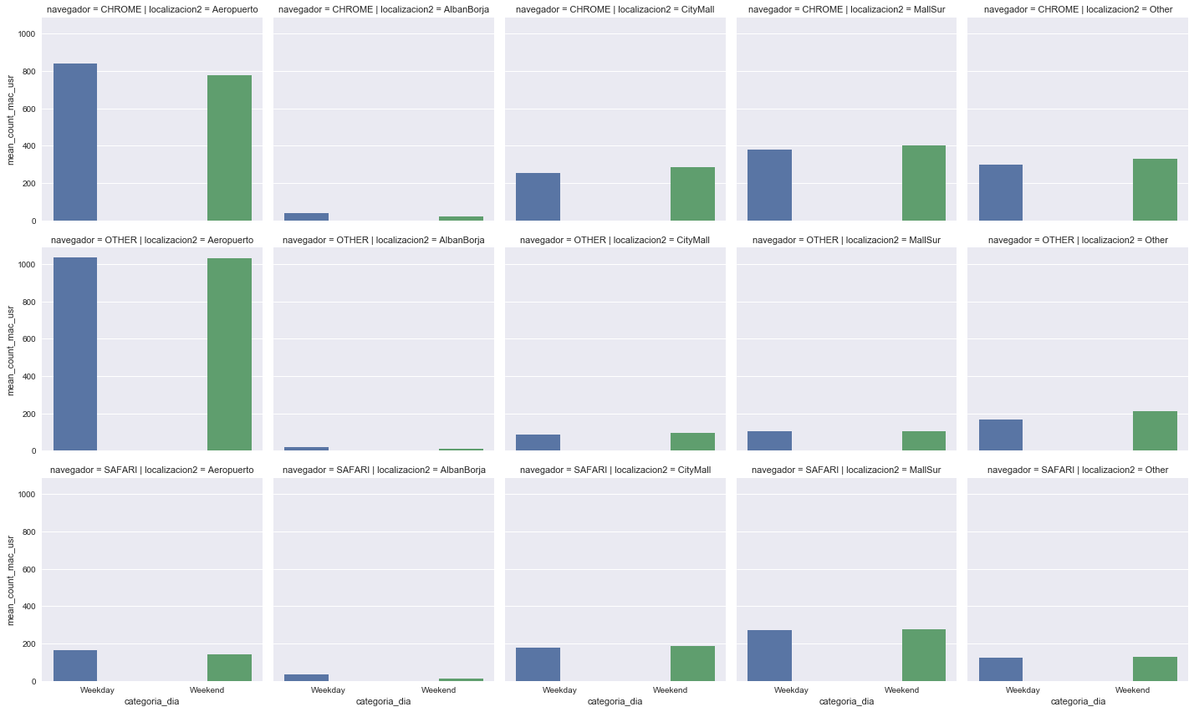

Slide 6
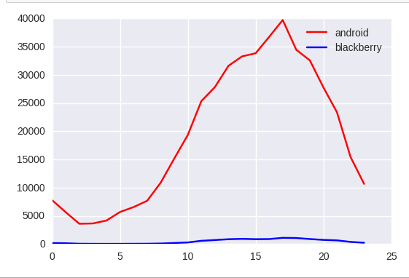
Usuarios conectados vs Hora de conexión por SO
(Android – Blackberry)

Slide 7
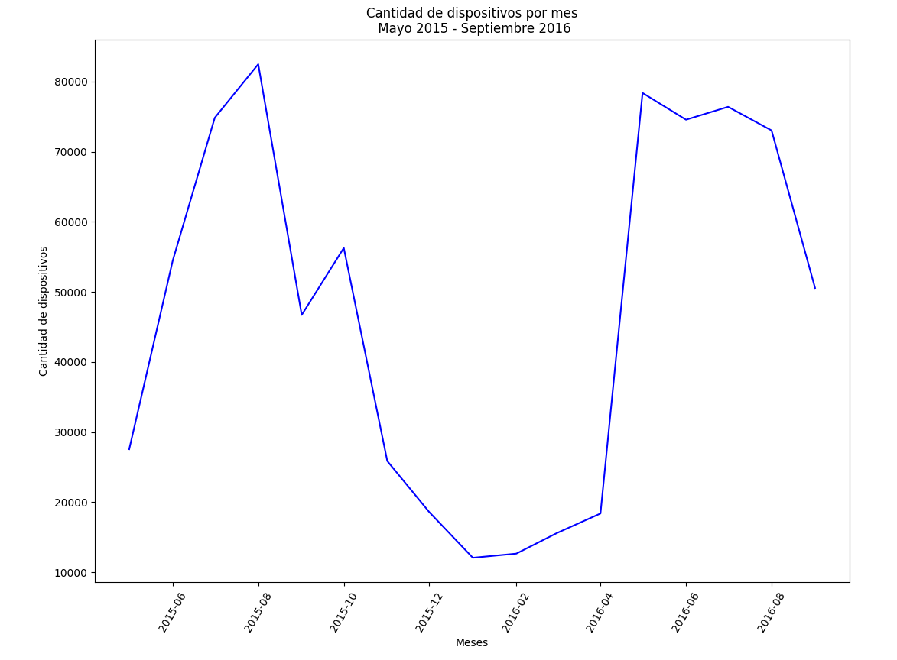
Cantidad de dispositivos conectados por mes
(Mayo 2015 – Septiembre 2016)

Slide 8
Conclusiones

